Slide 1
Plan för slyröjning, Skäret by 2025-26
Anders Ek, 2025-03-15
Godkänt av styrelsen för Skärets intresseförening, mars 2025

Slide 2
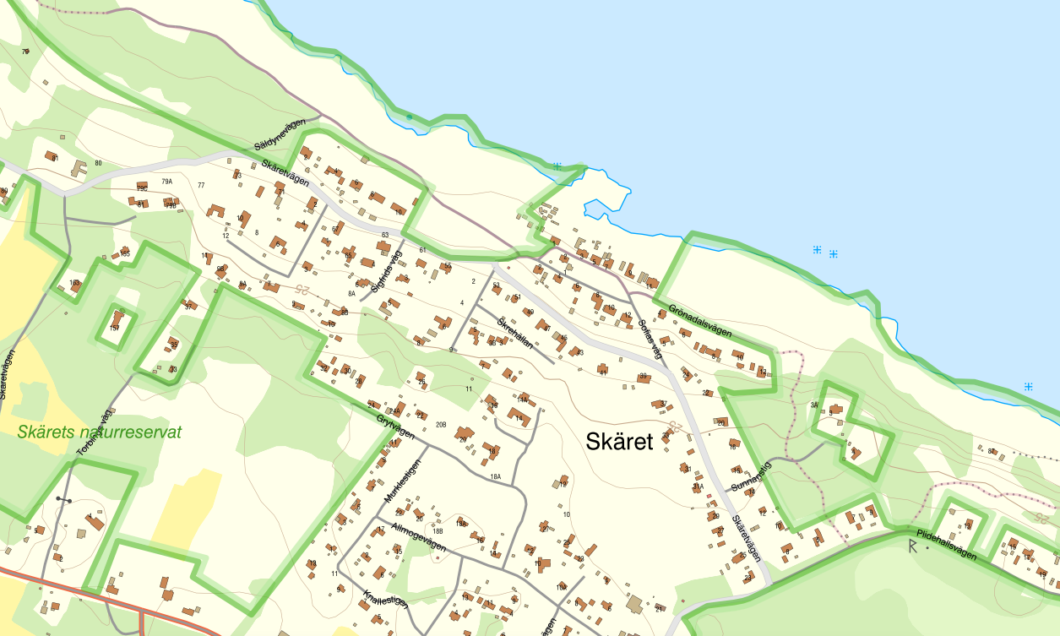
Områden med sly-röjningsåtgärder 2025 - 26
G
Utefter vandringsled österut, upp mot vändplan, slutet Pliedehallsv
Strandäng + triangel
Hyllan
Väster hamnen
Åkern, Grytvägen *
Skogen, Grytvägen *
Utmed Säldynevägen
Mellan Säldynev och Skäretv
Utmed Skäretvägen nära Flickorna
Utmed Pliedehalssvägen
Mellan väg och stenmur, söder om Flickorna
* Övergår successivt till fårbete, dvs successivt allt mindre
H
D
B
C
F*
E*
A1
A2
I
J
K

Slide 3
Åtgärder och ansvar per område
Område Utförare (preliminärt) Kommentar
Utefter vandringsled österut, upp mot vändplan, slutet Pliedehallsv* AE + stugägare Åtagande Länsstyrelsen *
Strandäng + triangel AE + stugägare nedanför resp stuga
Hyllan AE
Väster hamnen Entreprenör
Åkern, Grytvägen* AE + sugägare, vid behov Fårbete sedan 2023
Skogen, Grytvägen* AE + sugägare, vid behov Fårbete sedan 2023
Utmed Säldynevägen AE
Mellan Säldynev och Skäretv AE + Stugägare
Utmed Skäretvägen nära Flickorna Stugägare
Utmed Pliedehalssvägen Stugägare
Mellan väg och stenmur, söder om Flickorna AE
* När Länsstyrelsen går in med röj-lag förväntas vi därefter hålla öppet cirka 5 år
Förutom ovanstående definierade områden röjs en hel del spritt på mindre plättar. Huvudsakligen av stugägare.
G
H
D
B
C
F*
E*
A*
I
A*
J
K

Slide 4
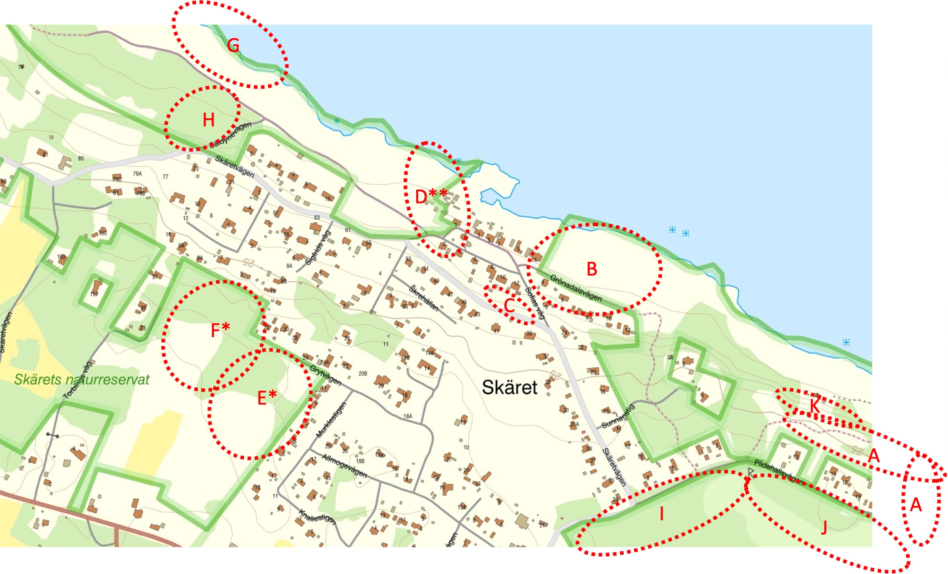
Tidsåtgång som ligger på Intresseföreningen
Område Utförare Tidsåtgång Intressefören 2025-26
Utefter vandringsled österut, upp mot vändplan, slutet Pliedehallsv AE + stugägare 20
Strandäng + triangel AE + stugägare nedanför resp stuga 8
Hyllan AE 3
Väster hamnen Entreprenör
Åkern, Grytvägen AE
Skogen, Grytvägen AE
Utmed Säldynevägen AE 6
Mellan Säldynev och Skäretv AE + Stugägare 4
Utmed Skäretvägen nära Flickorna Stugägare
Utmed Pliedehalssvägen Stugägare
Mellan väg och stenmur, söder om Flickorna AE 3
Blåbärsstigen (ej på kartan) AE 3
Total insats för föreningen 45-50 timmar, utfört av AE
Ca 20 tim/år ingår i ett ”oavlönat” ansvar som ”slyröjnings-ansvarig” från föreningens sida, samt att insatser därutöver ersätts med 250 SEK/timme. Bränsle och service av redskap betalas också av föreningen. Tak för kostnader sätts till 30 tim/år x 250 = 7500 SEK + bränsle och service.
Intäkter kopplade till ovanstående kostnad:
50% av totalbelopp faktureras Höganäs kommun som ”Grön Turism”
5000 SEK bidrag från Länsstyrelsen (går eventuellt att höja om vi skulle kräva detta)
Utöver de markerade områden röjs dessutom diverse stigar i
och nära Skäret by.
Planen uppdateras årligen, ansvar AE.

Slide 5
Eventuell utökning – Snyggare infart till byn?
Öster om infartsvägen till Skäret
Från vägen och 10-15 m in
Högväxta träd och vissa buskar lämnas
Ris etc röjs bort
Tidsåtgång
Initialt ca 15 tim. Genomförs som ”gemensamt projekt”, dvs med hjälp av frivilliga krafter
Årlig uppföljning ca 3 tim, görs av AE
Förutsätter att Länsstyrelsen godkänner

